Slide 1
Конечно-элементное моделирование дискового
биморфного пьезокерамического актюатора
П.Л. Павлов

Slide 2
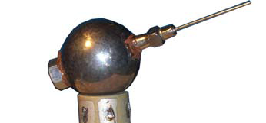
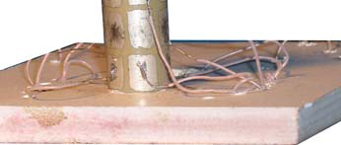
XXXX Неделя науки СПбГПУ. Материалы международной научно-практической конференции. 2011. Ч. 1 (ИСФ)
П.Л. Павлов (5 курс, каф. ТМ), П.Ю. Гедько (асп. каф. "Автоматы"),
А.С. Семёнов, к.ф.-м.н., доц., А.Б. Смирнов, д.т.н., проф.
АНАЛИЗ СОБСТВЕННЫХ ЧАСТОТ И ФОРМ КОЛЕБАНИЙ НЕСООСНОГО ПОЛОГО ПЬЕЗОЭЛЕКТРИЧЕСКОГО ЦИЛИНДРА

Slide 3
Определение собственных частот и форм свободных колебаний полого пьезоэлектри-ческого цилиндра, являющегося основным элементом привода пьезокерамического актюатора микроробота, требуется для обеспечения корректного управления его движением при задаваемом вынуждающем гармоническом воздействии. На практике актюаторы не обладают идеальной цилиндрической формой.
Целью данной работы являлось : исследование
влияния несоосности внешней и внутренней цилиндрических поверхностей на частоты иформы свободных колебаний актюатора.

Slide 4
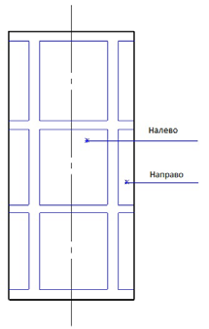
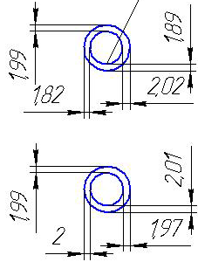
Пьезопривод приводит в движение сферический шарнир, который имеет три степени подвижности и представляет собой шар, установленный на опору – пьезокерамическую трубку, которая является приводным элементом. Усилие с пьезопривода на шар передается за счет силы трения, точность привода обеспечивается чистотой обработки поверхности шара. Сферический шарнир позволяет изменять усилие прижима шара к опорам при помощи дополнительной нагрузки, что повышает нагрузочную способность микроробота (рис. 1).
Рис. 1. Внешний вид.
Рис. 2. Подача питания.
Рис. 3. Пример несоосности.
Для нагружения трубки используется источник электропитания, который обеспечивает следующие параметры: частота тока 34 кГц, амплитуда 400 В. Система работает на резонансных частотах. Вращение шара обусловлено разнотолщинностью пьезотрубки.

Slide 5
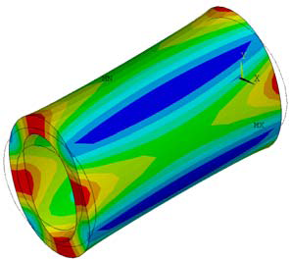
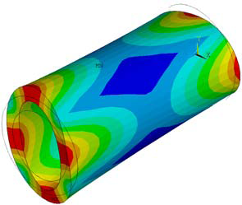
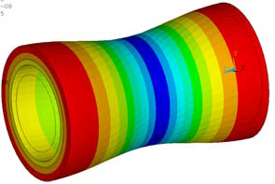
Результаты расчета первых 16 собственных частот и форм свободных колебаний
полого соосного и несоосного пьезоэлектрического цилиндра показаны на рис. 4.
а) Радиальные колебания
f соосн 1,2 = 22.37 Гц (кратн.)
f несоосн 1,2 = 21.73 / 21.74 Гц
б) Радиальные колебания
f соосн 3,4 = 22.91 Гц (кратн.)
f несоосн 3,4 = 22.48 / 22.49 Гц
в) Крутильные колебания
f соосн 5 = 30.64 Гц
f несоосн 5 = 30.64 Гц

Slide 6
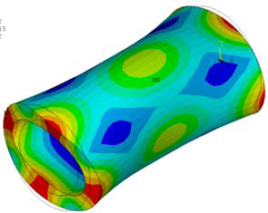
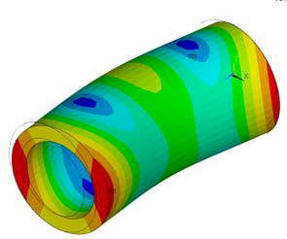
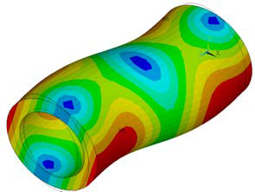
г) Радиальные колебания
f соосн 6,7 = 31.9 Гц (кратн.)
f несоосн 6,7 = 31.42 / 31.43 Гц
д) Изгибные колебания
f соосн 8,9 = 32.35 Гц (кратн.)
f несоосн 8,9 = 32.36 / 32.38 Гц
е) Изгибные колебания
f соосн 10,11 = 45.08 Гц (кратн.)
f несоосн 10,11 = 44.88 / 45.09 Гц

Slide 7
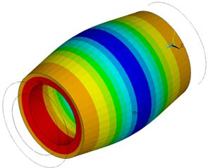
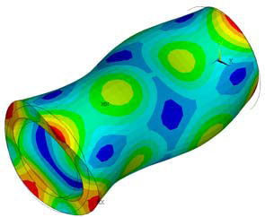
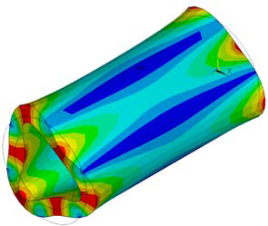
ё) Осевые колебания
f соосн 12 = 49.61 Гц
f несоосн 12 = 49.46 Гц
ж) Радиальные колебания
f соосн 13,14 = 50.00 Гц (кратн.)
f несоосн 13,14 = 49.46 / 49.59 Гц
з) Радиальные колебания
f соосн 15,16 = 58.58 Гц (кратн.)
f несоосн 15,16 = 56.78 / 56.79 Гц
В расчетах использовались
характеристики материала соответствующие поликристаллической пьезокерамике ЦТС-19.

Slide 8
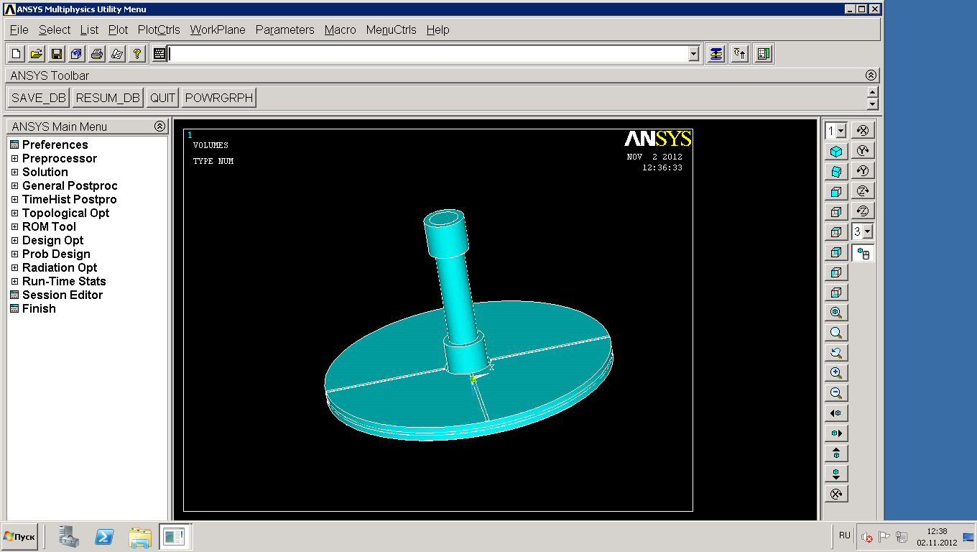
Дисковый биморфный пьезокерамический актьюатор

Slide 9
Спасибо за внимание!

